Slide 1
Zennebekken/Sous-bassin de la Senne Vlaanderen/Flandre

Slide 2
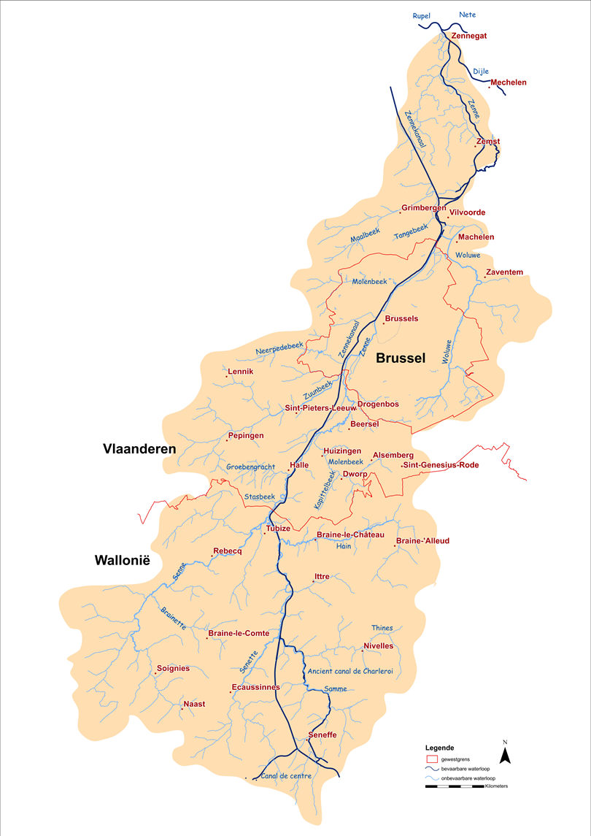
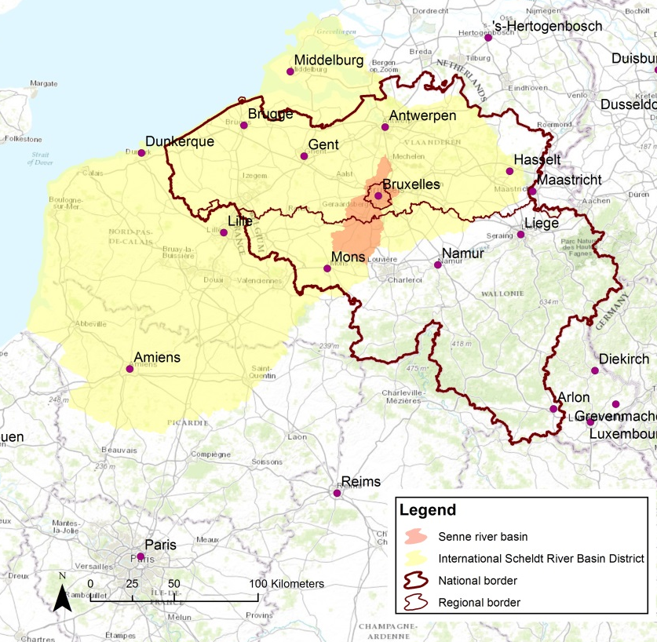
Internationale Scheldestroomgebiedsdistrict /
District Hydrographique International de l'Escaut

Slide 3
> W&Z
> VMM
> Provincie
> Gemeente
Zenne II: Waterwegen en Zeekanaal /
Voies navigables et Canal maritime
Zenne I: Vlaamse Milieumaatschappij /
Société flamande pour l’environnement

Slide 4
Milieudoelstellingen / Objectifs environnementaux
Objectifs définis dans le décret flamand Gestion Intégrée de l’Eau
Bon état écologique des eaux de surface
Physico-chimique – concentration d’oxygène, azote, phosphore, …
La qualité structurelle
Macrophytes – plantes aquatiques
Macro-invertébrés – les organismes aquatiques
Phytobenthos – algues
Poissons
Bon état chimique des eaux de surface
Substances dangereuses < normes de qualité environnementale
Bon état quantitatif des eaux de surface
Décret concernant la conservation de la nature:
Objectifs riverains pour certaines espèces cibles
Notes:
Bon ETAT = Atteindre un bon score pour tous les indicateurs differents

Slide 5
Stroomgebiedbeheerplan /
Plans de gestion en Flandre
Niveau Flandre
Niveau sous-bassin (11)
Eaux souteraines (6)
Plans d’assainissement
Programme de mesures
www.integraalwaterbeleid.be
Notes:
Waar situeren de plannen zich in groter geheel?

Slide 6
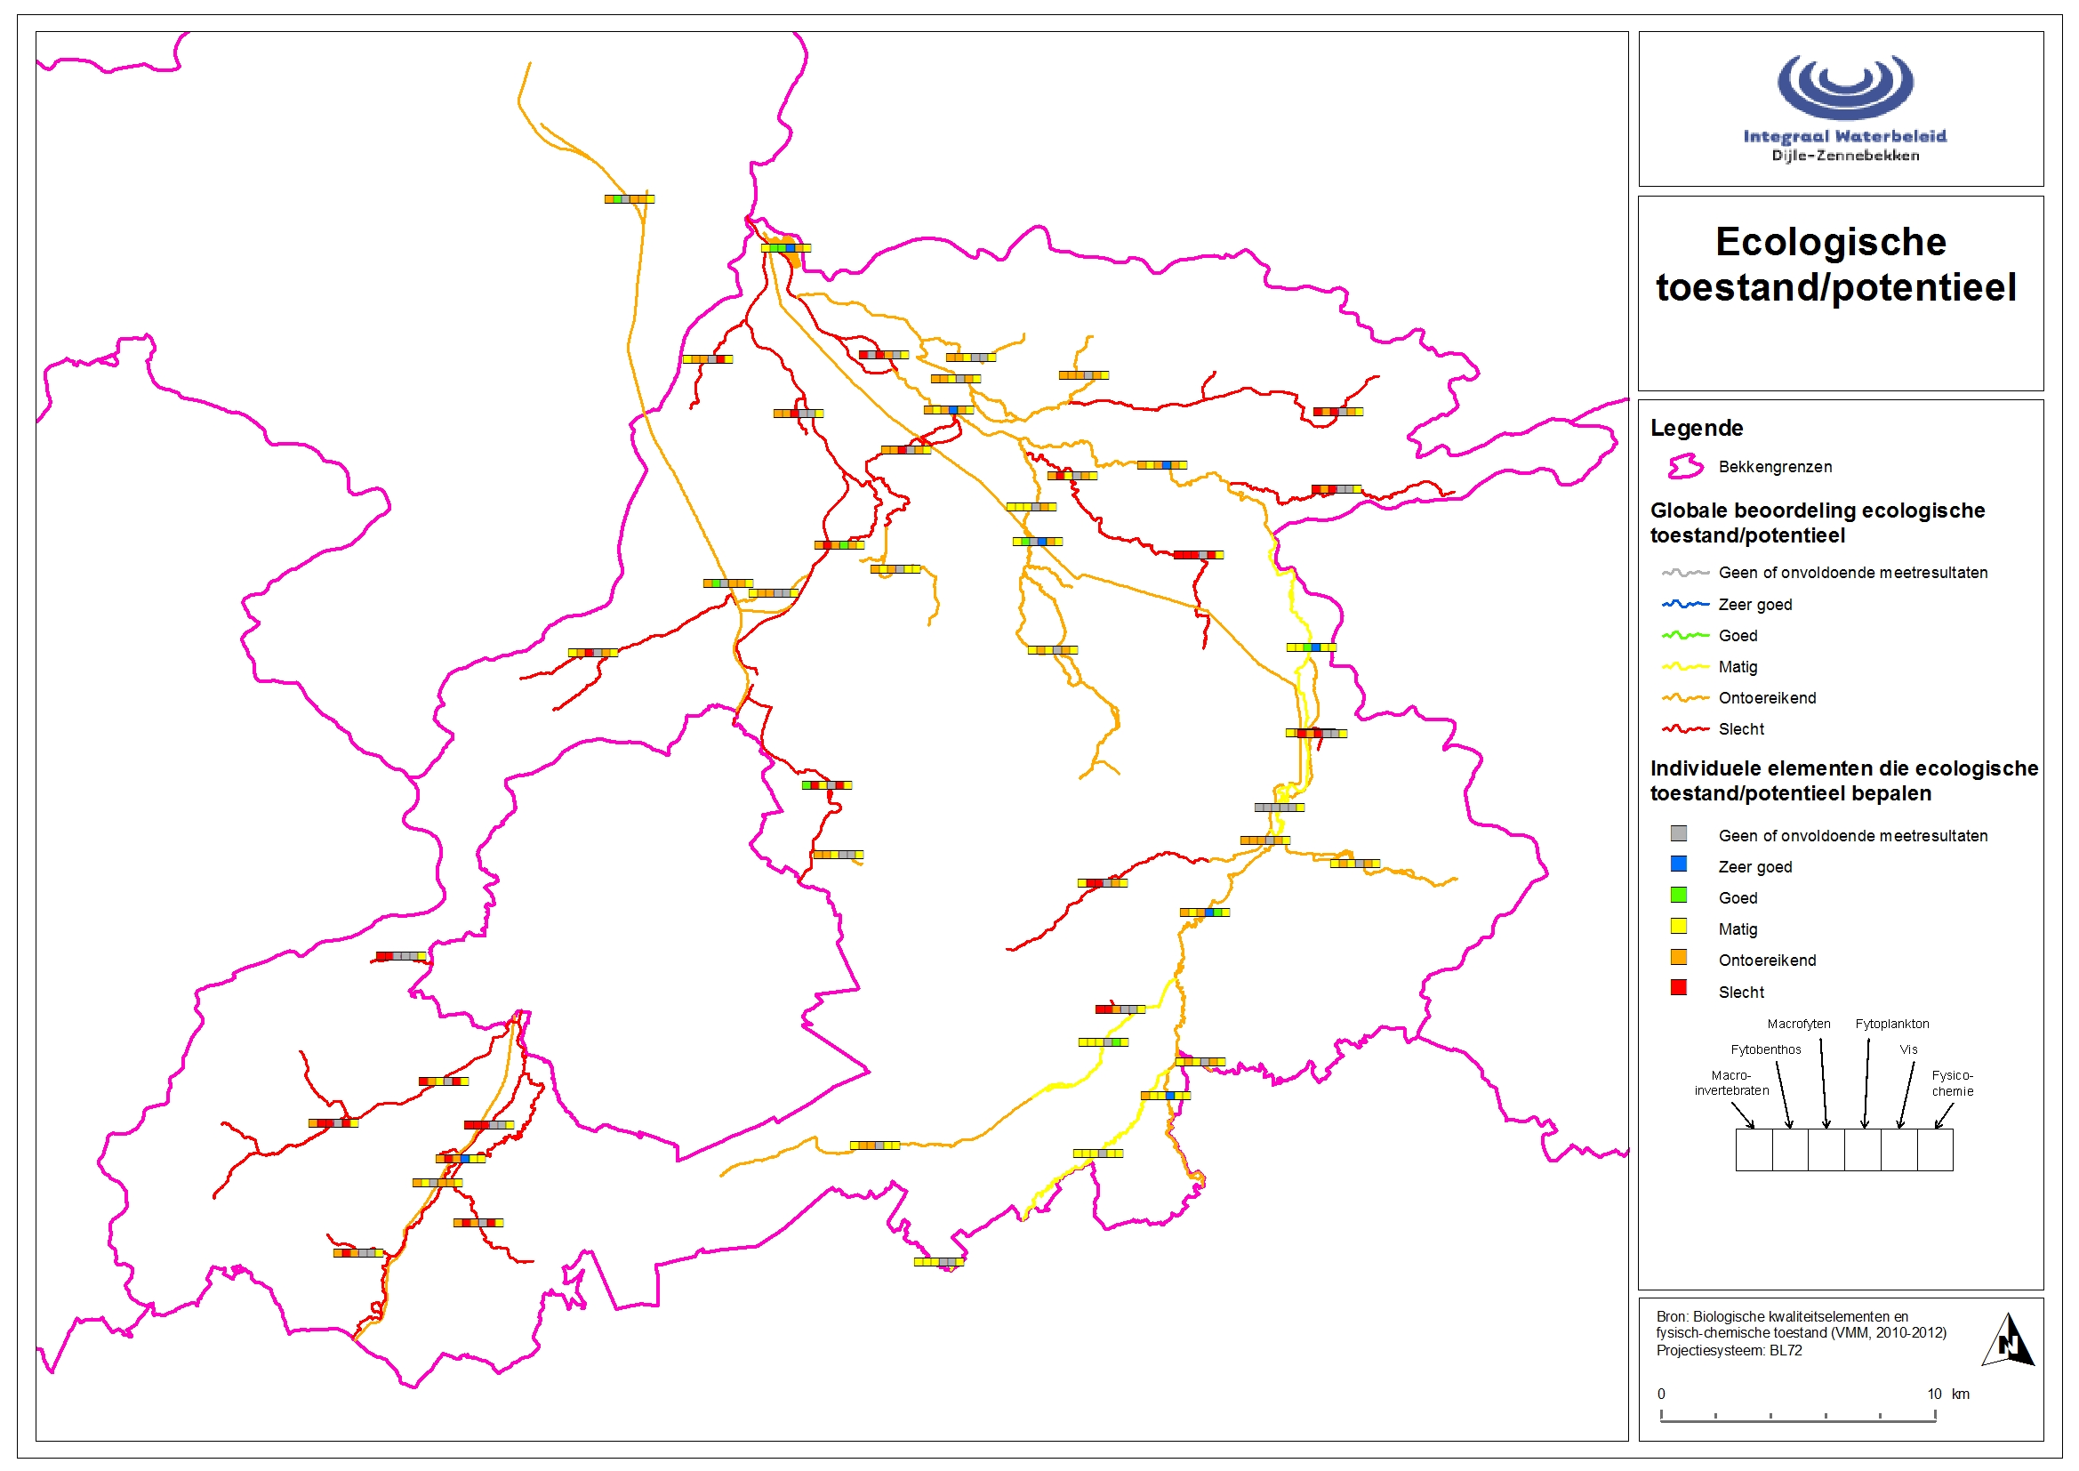
Etat écologique

Slide 7
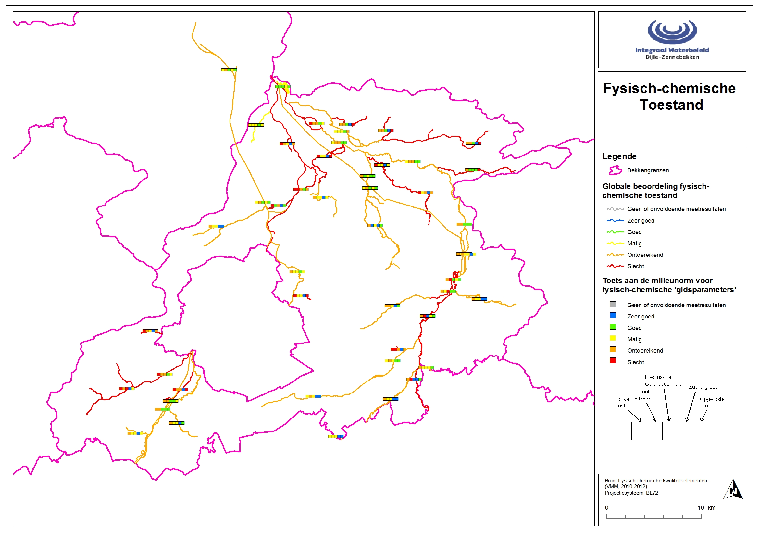
Physico-chimique

Slide 8
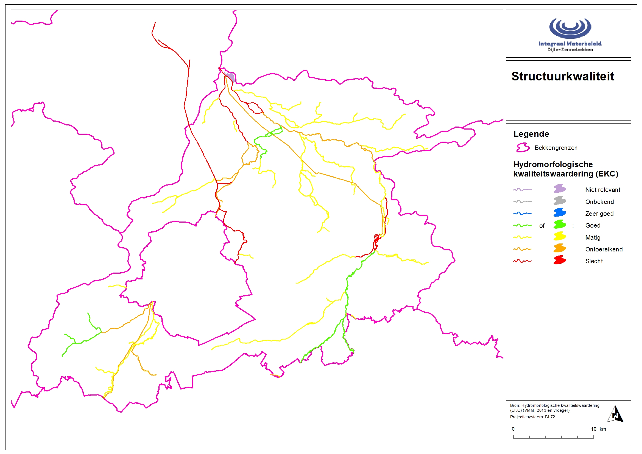
Hydromorphologie

Slide 9
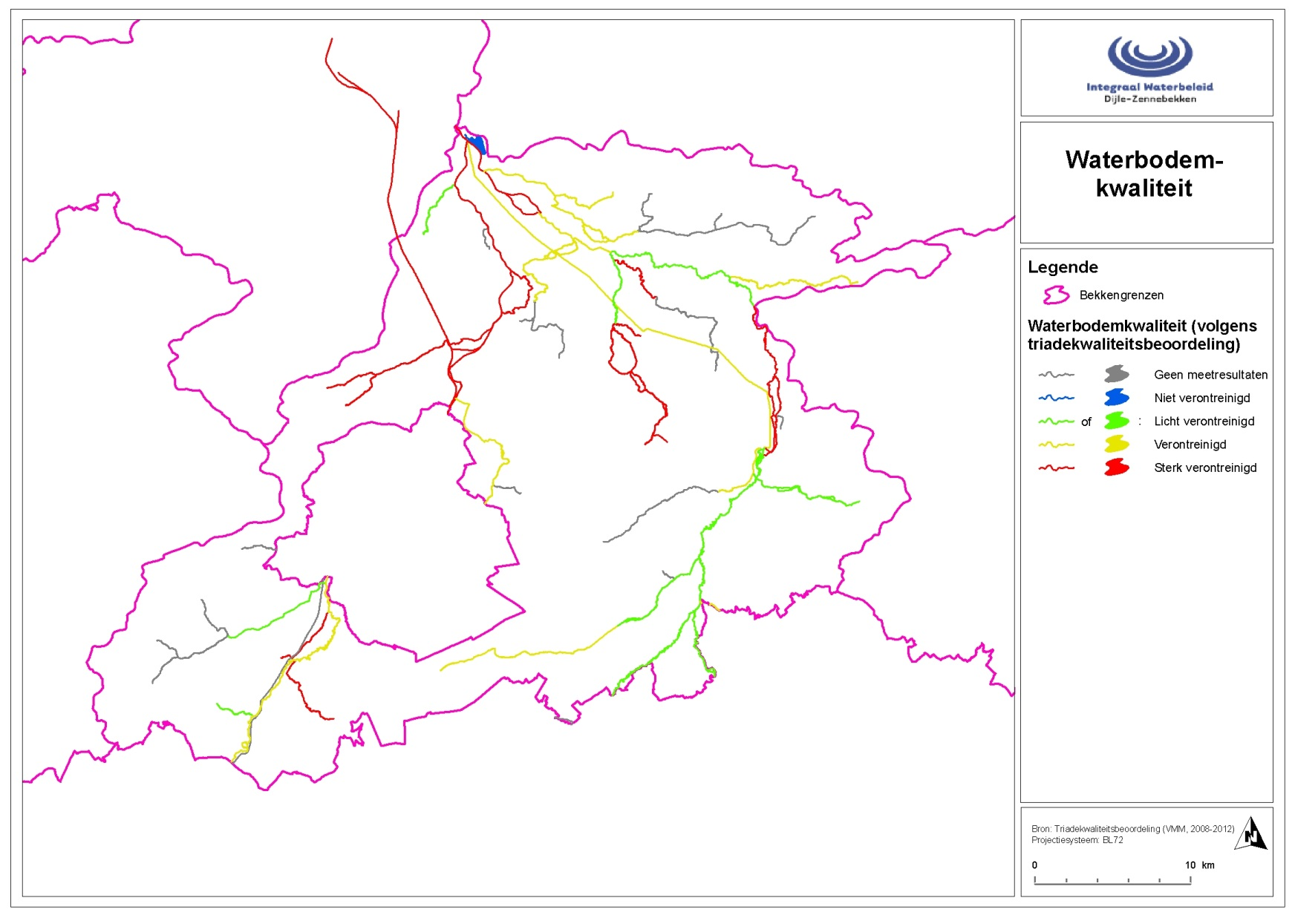
Qualité des sédiments

Slide 10
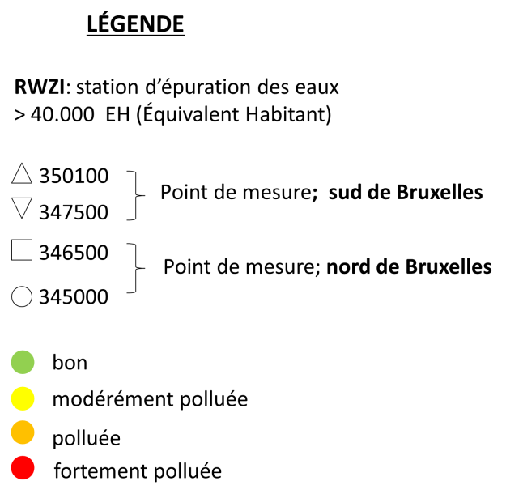
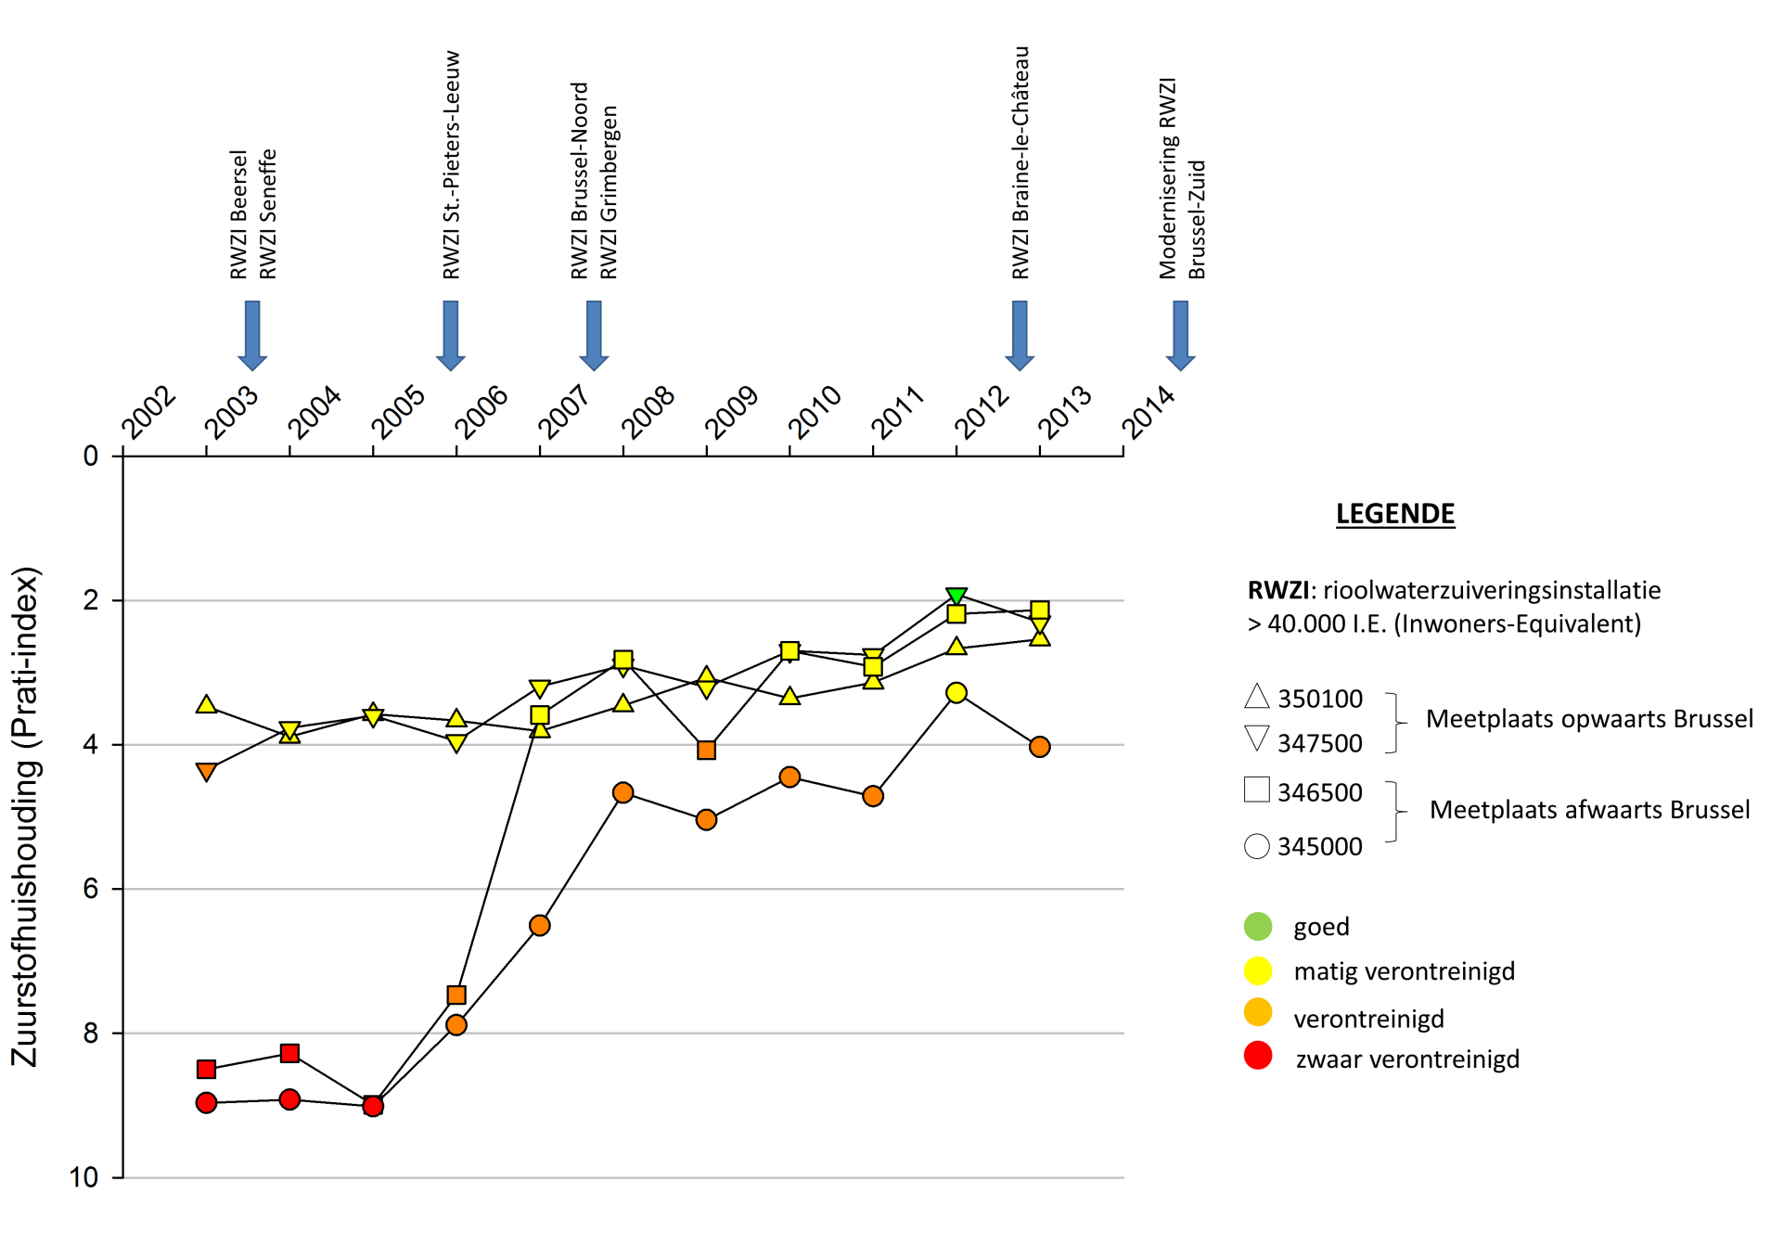
Waterkwaliteit Zenne / Qualité eau de la Senne
Notes:
RWZI > STEP: station d’épuration des eaux usées

Slide 11
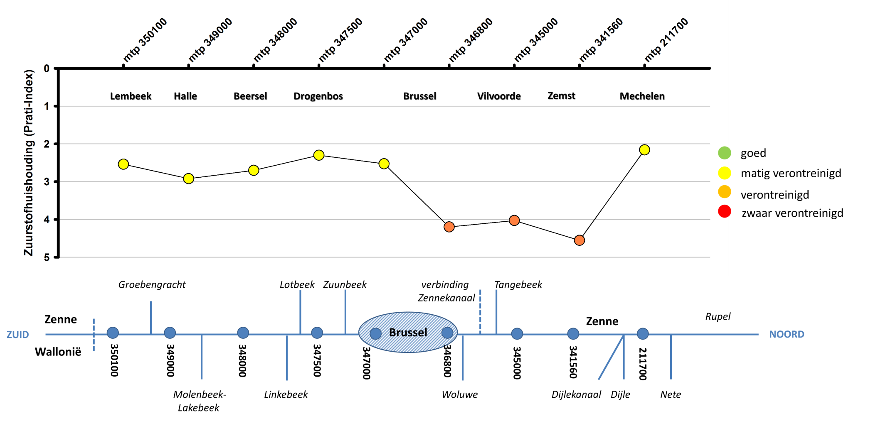
Waterkwaliteit Zenne / Qualité eau de la Senne

Slide 12
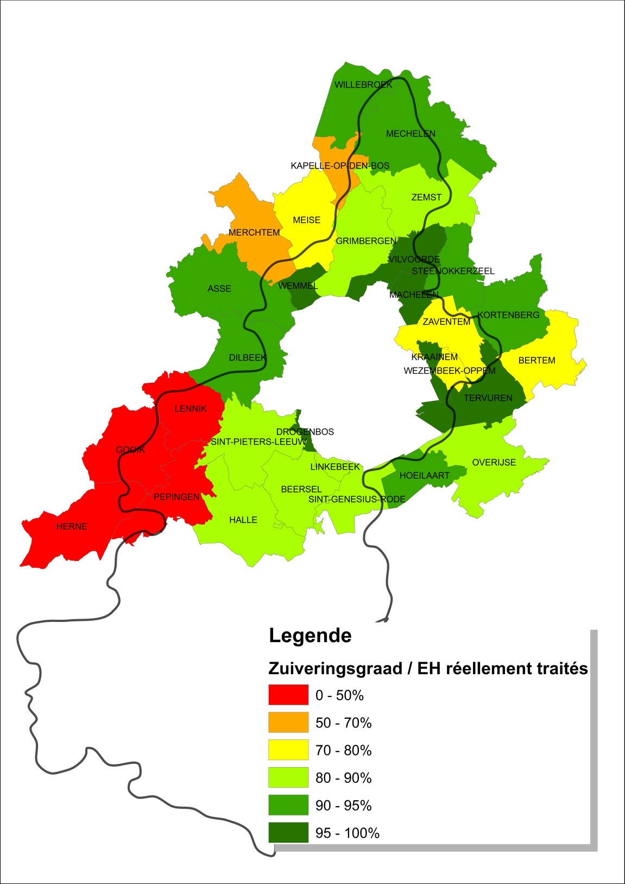
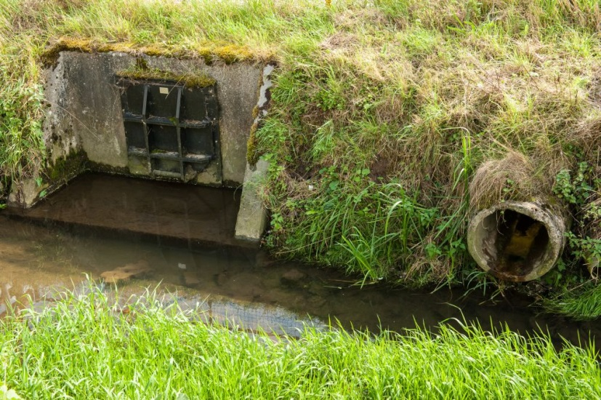
Zuivering / Assainissement
99243 Collector Schom (Zemst)
22254 Afkoppeling Strombeek (Grimbergen)
Pepingen: 2 extra KWZI’s / STEP
Verdere uitbouw collector Zuunbeek / Extension du réseau d’égouttage autour du Zuunbeek
RWZI Brussel-Zuid: extra nutriëntverwijdering /
STEP Bruxelles-Sud: élimination supplémentaire des nutriments
Uitbreiding RWZI Beersel /
Extension STEP Beersel
Sanering/égouttage ‘Hallerbosbeken’

Slide 13
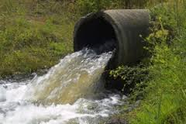
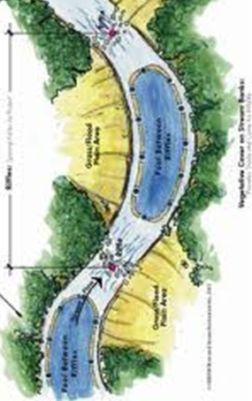
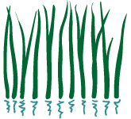
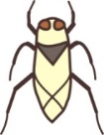
Ecologisch rivierherstel / Réhabilitation écologique
Non seulement la qualité de l’eau, mais aussi la qualité hydromorphologique joue un rôle important pour atteindre un bon état écologique.
Conséquence:
Préserver, maintenir et fortifier le caractère naturel de la Senne
Suppression des obstacles à la libre circulation des poissons
Qualité de l’eau:
température, acidité,
oxygène, nutriments
polluants
Qualité hydromorphologique:
sinuosité, continuité longitudinale,
hétérogénéité des substrats,
renforcement de la berge
obstacles migration poisson,…
Éléments de qualité biologique:
Notes:
Kaart niet volledig (vb Tangebeek/Maalbeek) niet geïnventariseerd
Drogenbos: Hydrocatala
Halle: stuw thv industrie
Radiaalstuw in principe geen migratieknelpunt

Slide 14
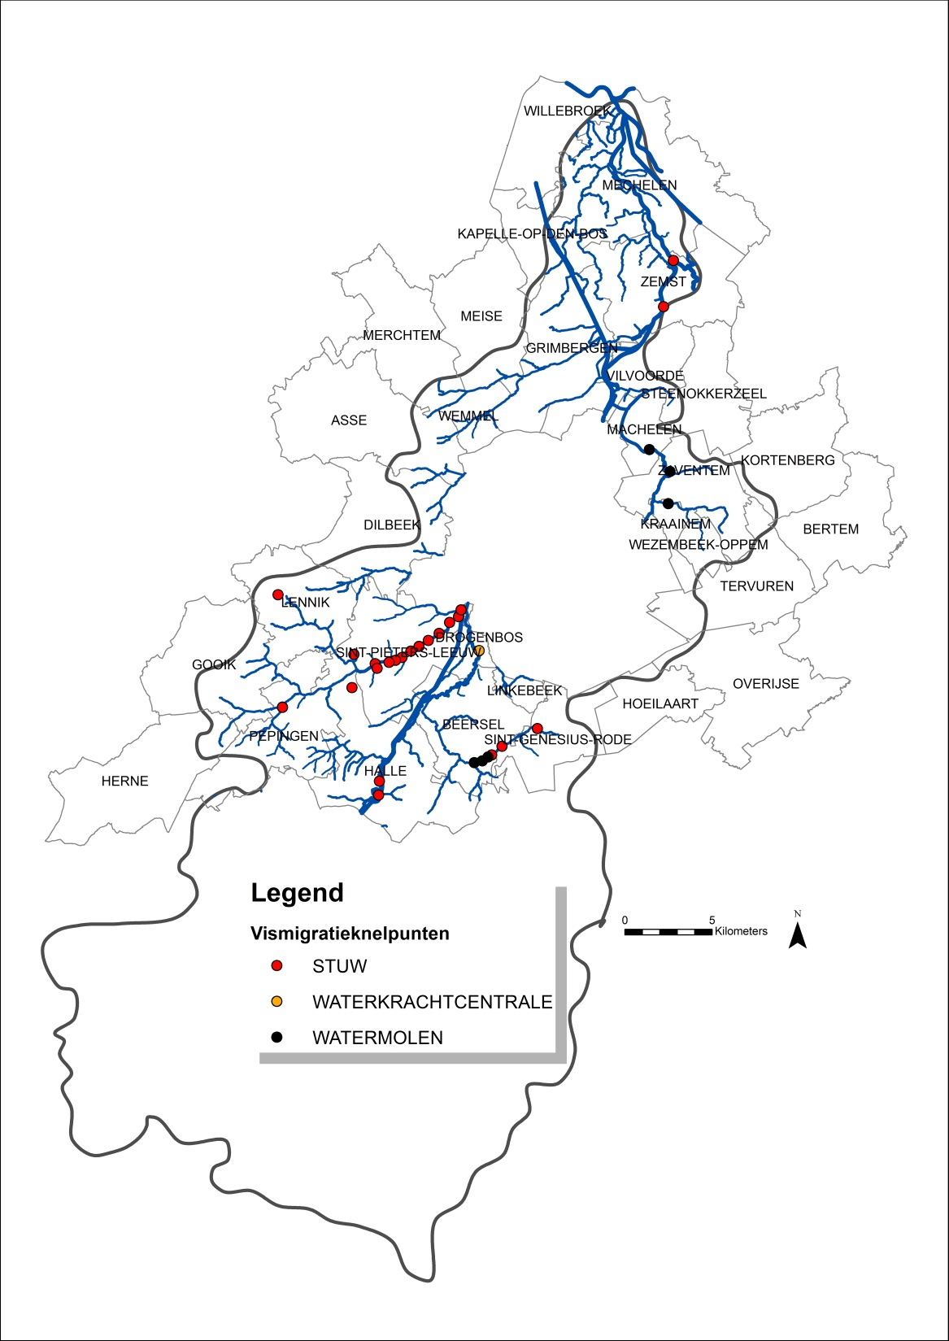
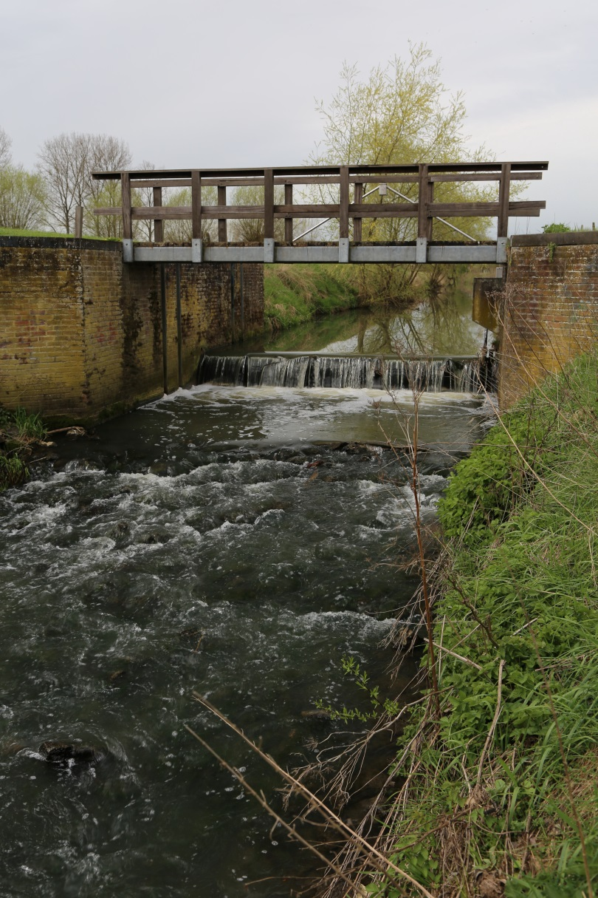
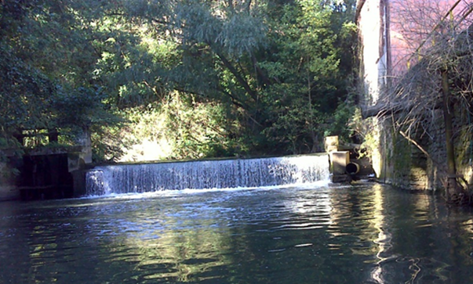
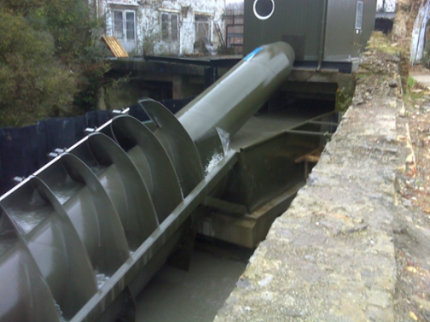
vismigratie circulation des poissons
Restauration de l’ hydromophologie (Woluwe)
Restauration de la libre circulation des poissons et hydromophologie (Maalbeek)
Restauration de la libre circulation des poissons et hydromorphologie (Zuunbeek)
Restauration de la libre circulation des poissons et hydromorphologie (Molenbeek-Lakebeek)
Pacapime
Catala
Notes:
Kaart niet volledig (vb Tangebeek/Maalbeek) niet geïnventariseerd
Drogenbos: Hydrocatala
Halle: stuw thv industrie
Radiaalstuw in principe geen migratieknelpunt

Slide 15
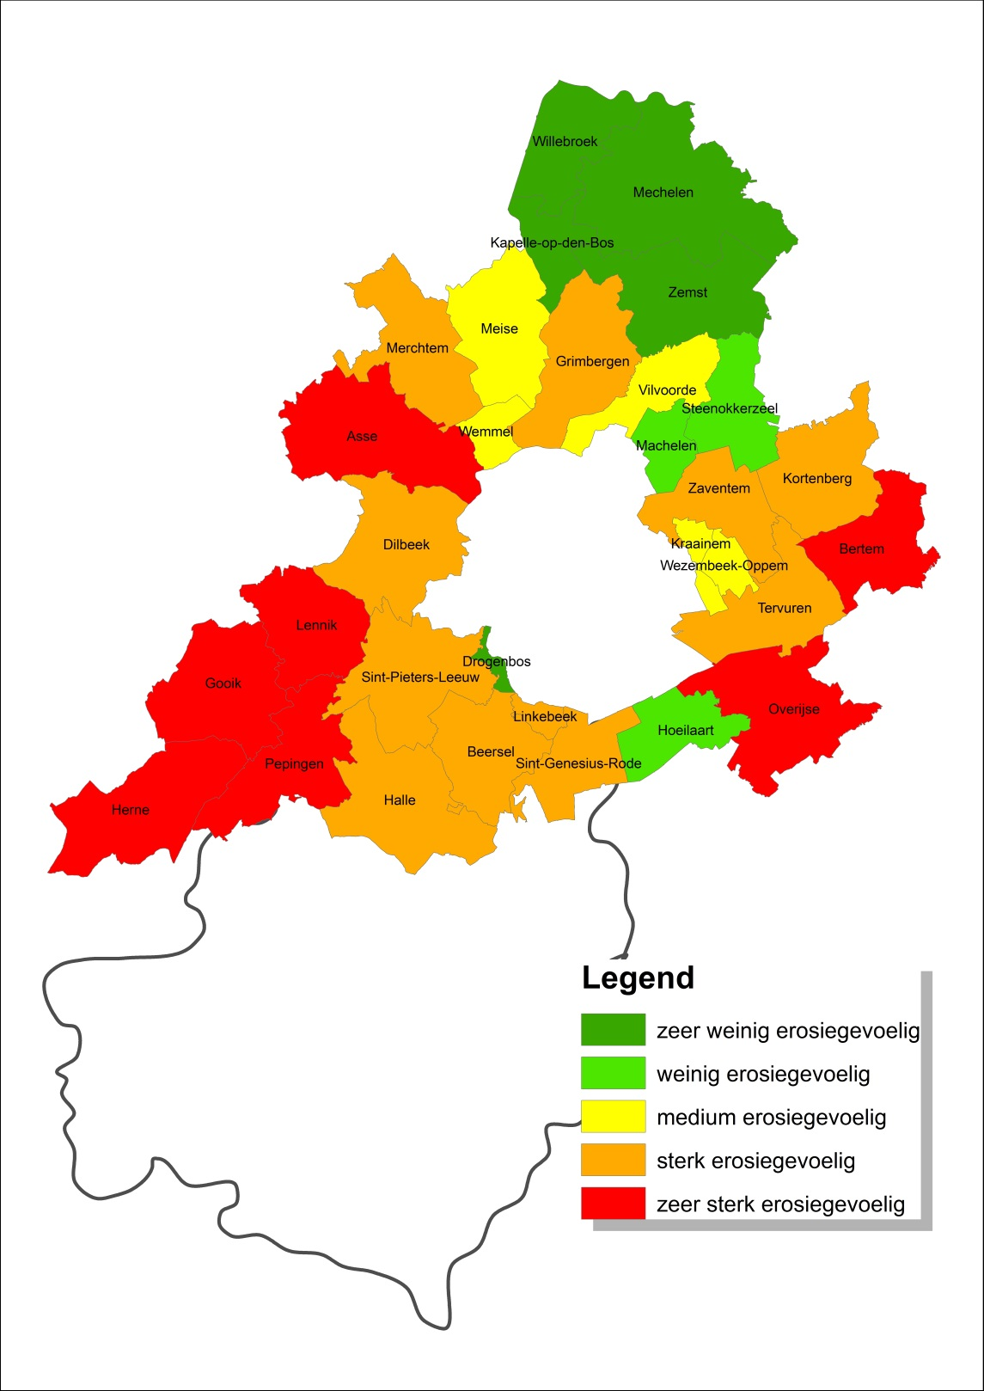
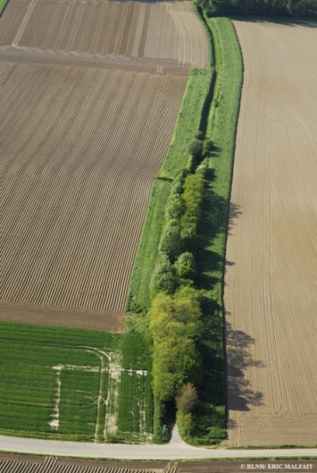
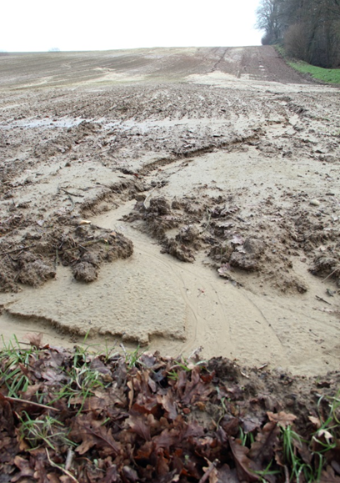
Erosie/Érosion
Verstrengd/renforcement ‘erosiebesluit’
Anti-erosiemaatregelen/Mesures anti-érosion
Gebiedsgerichte aanpak beheerovereenkomsten / approche locale adaptée
> Sensibilité du sol à l’érosion

Slide 16
Conclusions
Etat écologique de la Senne I & II: mauvais
Canal Charleroi-Bruxelles et Zeekanaal Brussel-Schelde: médiocre
Amélioration notable de la qualité ces 10 dernières années
Amélioration de la qualité biologique, moins prononcée
Prévision: amélioration continue grâce à la mise en oeuvre des projets prévus (infrastructures d'assainissement, restauration hydromorphologique des cours d’eau,…)
Obstacle potentiel!
En cas de (fortes) pluie > détérioration brève mais drastique de la qualité de l’eau via les déversoirs
Importance de l’infiltration et la réutilisation des eaux pluviales et déconnection des eaux pluviales des réseaux d'assainissement
Contamination historique des sédiments (Senne II)

Slide 17
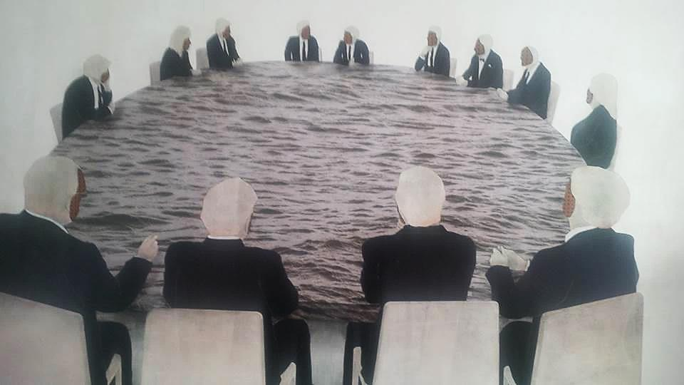
Internationale & gewest-overschrijdende samenwerking op verschillende niveaus
Coopération internationale et régionale à différents niveaux

Slide 18
Internationale & gewest-overschrijdende samenwerking op verschillende niveaus
Coopération internationale et régionale à différents niveaux
1) Comité de coordination de la politique internationale de l’environnement (CCPIE)
Coopération entre l'État fédéral, la Région flamande, la Région wallonne et la Région de Bruxelles-Capitale relatif à la politique internationale de l'environnement
Groupe de pilotage « Eau »: ajustement des plans de gestion, monitoring, modèles, objectifs dans le contexte de la DCE et DI.
2) Commission Internationale de l’Escaut (CIE)
Parvenir à une gestion durable et intégrale de l’ensemble du district hydrographique international de l’Escaut
1) Coördinatiecomité Internationaal Milieubeleid (CCIM)
Afstemming tussen Federale Staat, het Vlaams Gewest, het Waalse Gewest en het Brussels Hoofdstedelijk Gewest met betrekking tot internationaal milieubeleid
Stuurgroep “Water”: afstemming van acties, monitoring, modellen i.k.v. KRW en ORL
2) Internationale Scheldecommisie (ISC)
Afstemming beheerplannen binnen stroomgebiedsdistrict Schelde
Notes:
Directive cadre sur l’eau / Directive Inondation

Slide 19
Internationale & gewest-overschrijdende samenwerking op verschillende niveaus
Coopération internationale et régionale à différents niveaux
3) Consultation transfrontalière au niveau local
Consultations spécifiques et thematiques au niveau des cours d’eau locaux et transfrontaliers (Senne, Dyle, Lasne,…)
Concertation pour la gestion des cours d’eau
Préparation des projets transfrontaliers: IP Life Belini, Interreg Aquadra,…
3) Grensoverschrijdend wateroverleg (GOW) op lokaal niveau
Gebiedsgericht en thematisch ad hoc overleg op de schaal van gewestgrensoverschrijdende waterlichamen (Zenne, Dijle, Laan, …)
Afspraken inzake waterbeheer
Voorbereiden van grensoverschrijdende projecten: IP Life Belini, Interreg Aquadra,…

